Slide 1
Пластмаса
Пласти́чна ма́са (пластмаса) — штучно створені матеріали на основі синтетичних або природних полімерів.

Slide 2
Пластична маса — матеріал, основою якого є полімер, що перебуває під час формування виробу у в'язкорідкому чи високоеластичному стані, а під час експлуатації — в склоподібному чи кристалічному стані
Пластмаси формують при підвищеній температурі, у той час коли вони мають високу пластичність. Сировиною для отримання полімерів є нафта,природний газ, кам'яне вугілля, сланці.

Slide 3
Властивості пластмас
Поширенню пластмас сприяють їхня мала густина що значно зменшує масу деталей, висока корозійна стійкість та широкий діапазон інших властивостей. Гарні антифрикційні характеристики багатьох пластмас дають можливість з успіхом застосовувати їх для виготовлення підшипників ковзання. Високий коефіцієнт тертя деяких пластмас дозволяє використовувати їх для гальмових пристроїв. Окремі пластмаси мають специфічні властивості: високі електроізоляційні та теплоізоляційні характеристики, велику прозорість, тощо.

Slide 4
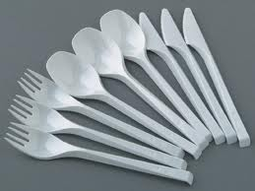
Пластмаси
Термоплас- Термореак- Високо- тичні тивні еластичні

Slide 5
Термопластичні
Поліетилен
Поліпропілен
Полістирол
Поліметилметакрилат
Поліетлентерефталат
Фторопласти
Поліамід

Slide 6
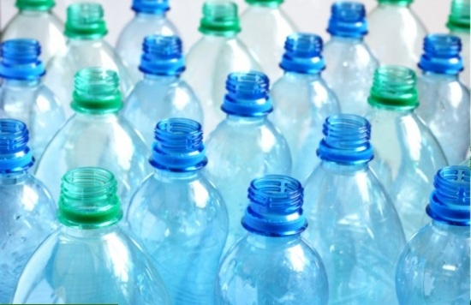
Термореактивні пластмаси
фенопласти, що базуються на фенолоальдегідних смолах;
амінопласти, що утворюються на основі аміносмол;
поліефірні, отримані на основі поліефірних смол і скловолоконних наповнювачів;
епоксидні — мономерні, олігомерні або поліефірні сполуки, у склад молекул яких входить не менше двох епоксидних або гліцидилових груп;

Slide 7
кремнійорганічні, що отримані на основі кремнійорганічних олігомерів, що містять гідроксильні і ефірні групи.
поліуретанові, що отримуються на основі поліуретанових полімерів, котрі містять в основному ланцюгу макромолекул уретанові групи.
алкидні, котрі базуються на алкидних смолах (гліфталевій, пентафталевій, етриіталевій

Slide 8
Способи формування виробів з пластмас
Основні принципи формування виробів зводяться до подавання розплаву у форму, де він твердне в результаті охолодження (термопласти) або хімічного зшивання (реактопласти). Подавання розплаву у форму може бути періодичним (литво, пресування та ін.) або неперервним (еструзія, кландрування та ін.). У першому випадку матеріал формується перебуваючи у формі, у другому — при проходженні крізь форму.

Slide 9
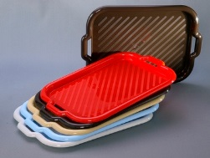
Формування неперервних (погонажних) виробів:
кландрування, вальцювання (аркуші, плівка, оболонки);
формування на безперервній основі (просочування, промащування, обкладання, виливання);
екструзія (аркуші, плівки, профілі, труби, кабельні ізоляції);
штрангпресування;
протягування.

Slide 10
Формування дискретних (окремих) виробів:
пресування (холодне, гаряче, литтєве, штампування);
лиття під тиском;
лиття без тиску (для реактопластів);
формування на внутрішній поверхні форми (пневмовакуумформування, видувне формування, відцентрове формування, ротаційне формування);
формування на зовнішній поверхні форми (намотування, вмочування).

Slide 11
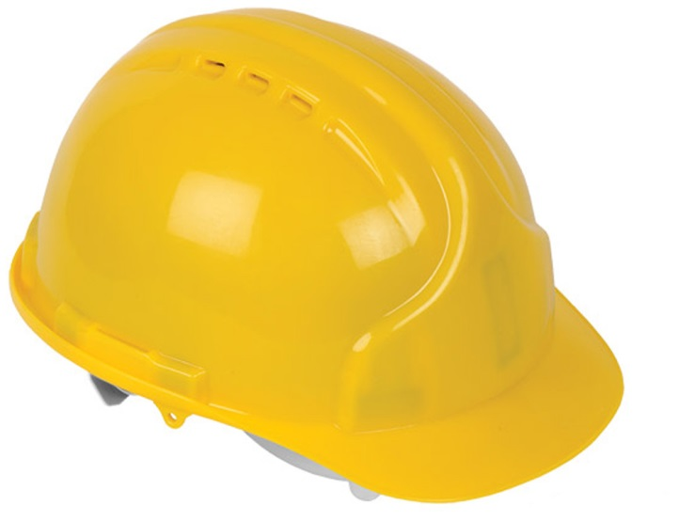
Формування виробів напівфабрикатів:
сполучення полімера з полімером (зварювання, склеювання);
сполучення неполімера з полімером (напилення, металізація);
орієнтаційне витягування;
термообробка;
обробка різанням,
складання.

